Slide 1
МБОУ «Дрезненская средняя
общеобразовательная школа №1»
Формирование читательской
самостоятельности
для обогащения нравственного опыта
младших школьников
семинар классных руководителей
(муниципальный уровень)
Учителя: Зеленова И.С.
Ляпушкина И.В.
Соколова И.В.
Баринова Г.Е.
2013 год

Slide 2
ФГОС
Задача: создание условий для
формирования личности
образованной, нравственной,
творческой, эстетически
развитой, активной и
самостоятельной

Slide 3
начальная школа
Цель: заложить основы
грамотного чтения,
воспитать ученика-
читателя

Slide 4
обучение чтению
Техника: правильно и бегло,
выразительно и
осмысленно,
озвучивать
письменную речь

Slide 5
читательская самостоятельность
устойчивая потребность общаться с книгами, умение осознанно выбирать материал для чтения, способность применить при чтении приобретенные умения

Slide 6
критерии сформированности читательской самостоятельности
1. показатели техники чтения
2. восприятие художественного
произведения
3. наличие устойчивого интереса к
чтению книг
4. развитие читательского
кругозора
5. усвоение программы в целом

Slide 7
уровень сформированности
читательской самостоятельности
у учеников 4 классов

Slide 8
показатели качества знаний по чтению
у учеников 4 классов

Slide 9
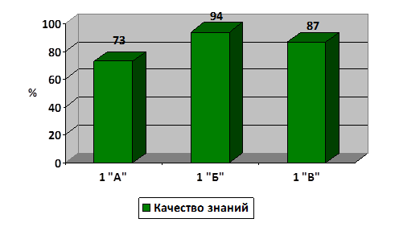
показатели качества знаний по чтению
у учеников 1 классов

Slide 10
принципы отбора книг для детского чтения
руководство воспитательными целями произведения
жанровое и тематическое разнообразие
учет возрастных особенностей детей, принцип доступности
принцип индивидуального интереса, самостоятельности учащегося в выборе книги
5. подлинно художественные,
образцовые книги

Slide 11
посещение школьной библиотеки учениками 1-4 классов

